Slide 1

Sessão 12 - Instituições no Ocidente
Daron Acemoglu, Simon Johnson e James Robinson - The Rise of Europe: Atlantic Trade, Institutional Change, and Economic Growth

Slide 2

Daron Acemoglu
Economista turco-americano (1967)
Professor do MIT
Especialista em análise institucional
Forte candidato ao Prêmio Nobel
Um dos 10 economistas mais citados do mundo de acordo com RePec

Slide 3
The Rise of Europe
O que explica o crescimento econômico sustentado da Europa ocidental?
Embora a Revolução Industrial seja o grande marco do desenvolvimento europeu, o continente teve um forte desenvolvimento entre 1500 e 1800
Por quais motivos a Europa se tornou mais rica do que as demais regiões?

Slide 4
The Rise of Europe
A causa principal, argumentam os autores, foi o comércio atlântico
O crescimento europeu de 1500-1800 é quase todo de cinco países: Grã-Bretanha, França, Holanda, Portugal e Espanha, os Atlantic traders
Estes países eram mais pobres do que a média da Europa ocidental em 1400, mas tiveram crescimento bem maior nos séculos seguintes

Slide 5
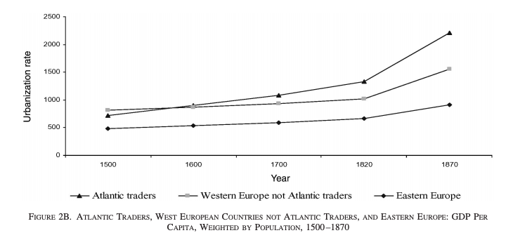
The Rise of Europe

Slide 6
The Rise of Europe
Mas o efeito do comércio atlântico sobre a riqueza da Europa não veio somente pela acumulação material
Ele se deu também por uma via indireta: o impacto nas instituições políticas
As classes comerciais enriqueceram e aumentaram seu poder relativo perante a coroa, a igreja e os militares
Com isso, os comerciantes conseguiram limitar o poder do estado e garantir maior segurança de direito de propriedade

Slide 7
The Rise of Europe
Este processo foi particularmente forte em lugares onde já existiam limites ao poder real (Inglaterra e Holanda)
Em países absolutistas (Portugal, Espanha, França) o avanço do poder político dos comerciantes foi menor e restrito aos empresários próximos à coroa
No longo prazo, o primeiro grupo de países foi capaz de criar governos mais impessoais e condutivos aos negócios
O segundo grupo, contudo, permaneceu ligado a favores e clientelismo

Slide 8
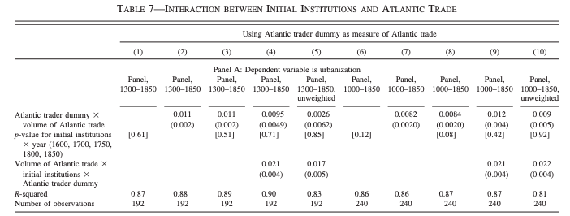
The Rise of Europe

Slide 9
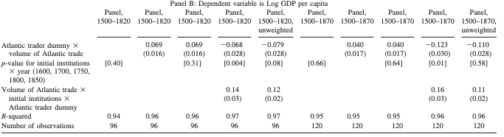
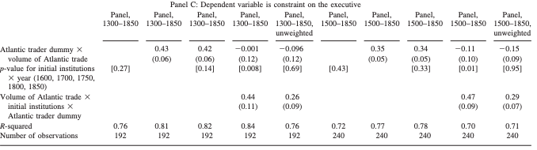
The Rise of Europe

Slide 10
The Rise of Europe
Os resultados nas três tabelas é muito similar e contam a mesma história sob três pontos de vista diferentes
A quantidade de Atlantic trade tem um impacto positivo em urbanização, PIB per capita e restrições ao executivo
O efeito praticamente dobra quando os autores incluem uma variável medindo initial institutions

Slide 11
The Rise of Europe
Curiosamente, initial institutions por si só não estão associadas com urbanização, PIB per capita ou mesmo restrições ao executivo
É apenas na interação entre as instituições e o comércio atlântico que o efeito aparece
A tabela 6 (página 570) também mostra que o efeito é maior em países protestantes

Slide 12
Questões
Por quais motivos os países protestantes estão mais associados a governos impessoais e executivos mais restritos? Como isso se relaciona com o que vimos em Berman na primeira parte da aula? Fiquem livres para especular a respeito!
Os autores focam aqui apenas no papel do comércio ultramarino. O processo de desenvolvimento, contudo, é sempre multicausal. Alguma outra explicação plausível para o desenvolvimento europeu na mesma época?

